Slide 1




МИНИСТЕРСТВО НАУКИ И ВЫСШЕГО ОБРАЗОВАНИЯ
РОССИЙСКОЙ ФЕДЕРАЦИИ
Федеральное государственное автономное образовательное
учреждение высшего образования
«ЮЖНЫЙ ФЕДЕРАЛЬНЫЙ УНИВЕРСИТЕТ»
проект з5
Заказчик: Кафедра дошкольного образования ЮФУ
#УНТИ2035 #SfeduNetX

Slide 2

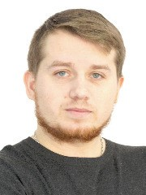
Заказчик проекта:
Организация
Контактное лицо
Проблема
Недостаток/отсутствие современного методического инструментария для обучения детей дошкольного возраста английскому языку
Лебедев Дмитрий Алексеевич
старший преподаватель
Кафедра дошкольного образования
Цель проекта:
Создание методического комплекса по обучению детей дошкольного возраста английскому языку
#УНТИ2035 #SfeduNetX

Slide 3
Пожелания и ограничения заказчика:
Ожидаемая форма продукта проекта:
Комплексная методическая разработка для педагогов дошкольного образования по обучению детей английскому языку
Ограничения:
Технические:
недостаток оборудования для создания цифрового инструментария
Эргономика:
учет ограничения времени использования цифровых технологий детьми, как пользователями продукта
Кадровые:
ограничения в специалистах IT-сферы, сферы экономики
Экономические:
ограниченный бюджет на разработку проекта
#УНТИ2035 #SfeduNetX

Slide 4


Пожелания и ограничения заказчика:
Педагоги дошкольного образования, специализирующиеся на обучении детей английскому языку
Кто будет пользоваться?
Какие технологии обязательно использовать:
IT-технологии. Они должны быть совместимы с педагогическими технологиями.
#УНТИ2035 #SfeduNetX

Slide 5
Наше решение:
комплексная методическая база для педагогов дошкольного образования по обучению детей английскому языку
Цифровой инструментарий (приложение с видео-саммари, аудио, играми и упражнениями, личным кабинетом для родителей с отчетом о прогрессе их ребенка)
Настольно-печатный материал для оффлайн занятий (рабочие тетради, карточки и т.д.)
Методические рекомендации для педагогов и родителей
#УНТИ2035 #SfeduNetX

Slide 6

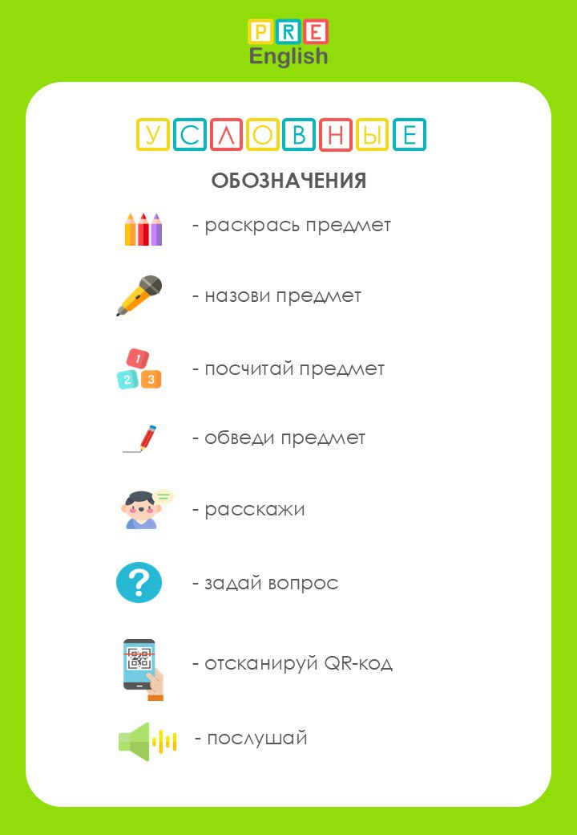
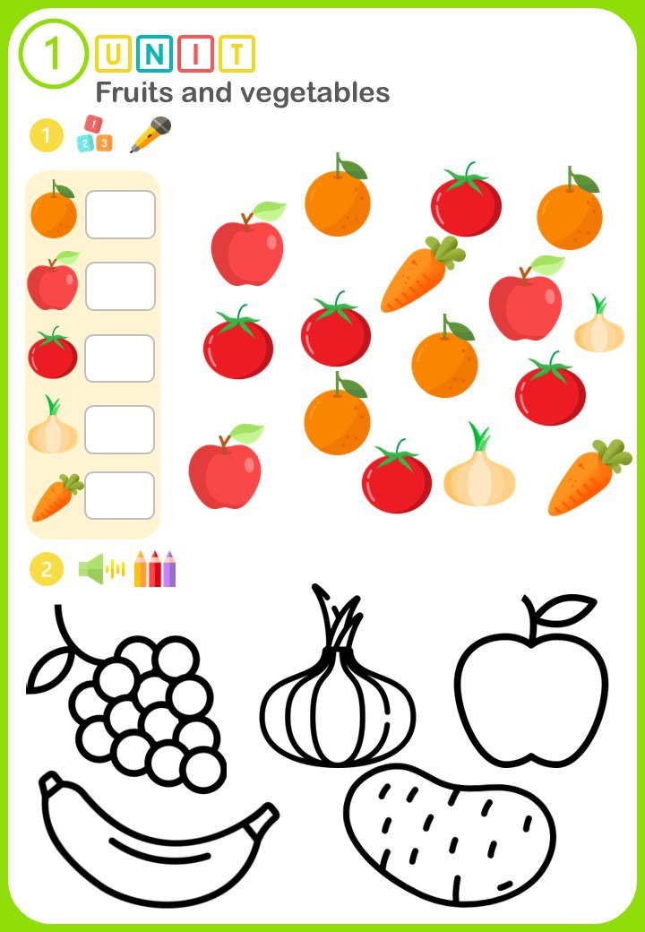
Прототип продукта проекта: рабочая тетрадь
#УНТИ2035 #SfeduNetX

Slide 7


Прототип продукта проекта: карточки
#УНТИ2035 #SfeduNetX

Slide 8

Прототип продукта проекта: карточки
#УНТИ2035 #SfeduNetX

Slide 9

Прототип продукта проекта: карточки
#УНТИ2035 #SfeduNetX

Slide 10

Прототип продукта проекта: карточки
#УНТИ2035 #SfeduNetX

Slide 11

Прототип продукта проекта: карточки
#УНТИ2035 #SfeduNetX

Slide 12

Прототип продукта проекта: цифровой инструмент
#УНТИ2035 #SfeduNetX

Slide 13
Ценность для заказчика:
Комфорт в использовании
Полное соответствие продукта проекта запросам заказчика (каждый этап работы согласован)
Возможность получения нового инструментария для повышения уровня компетенций студентов
#УНТИ2035 #SfeduNetX

Slide 14
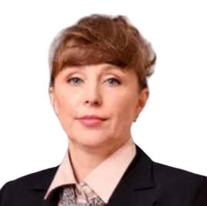

Команда проекта: наставники
Ромахова Ирина Евгеньевна
Лебедев Дмитрий Алексеевич
Кандидат педагогических наук, кафедра дошкольного образования АПП ЮФУ
Старший преподаватель кафедры дошкольного образования АПП ЮФУ
#УНТИ2035 #SfeduNetX

Slide 15
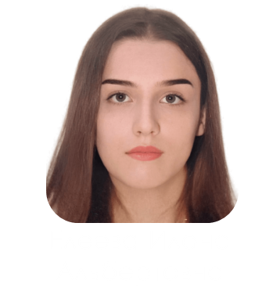
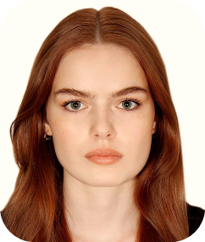
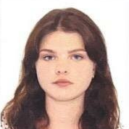
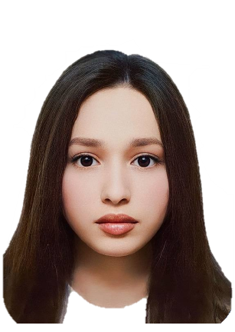
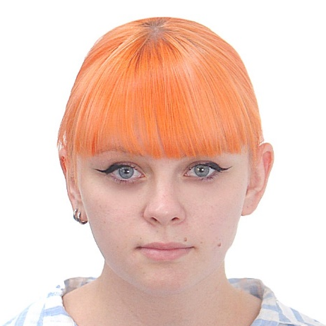
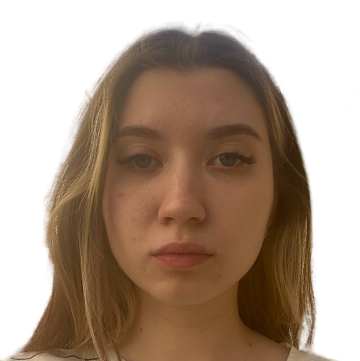
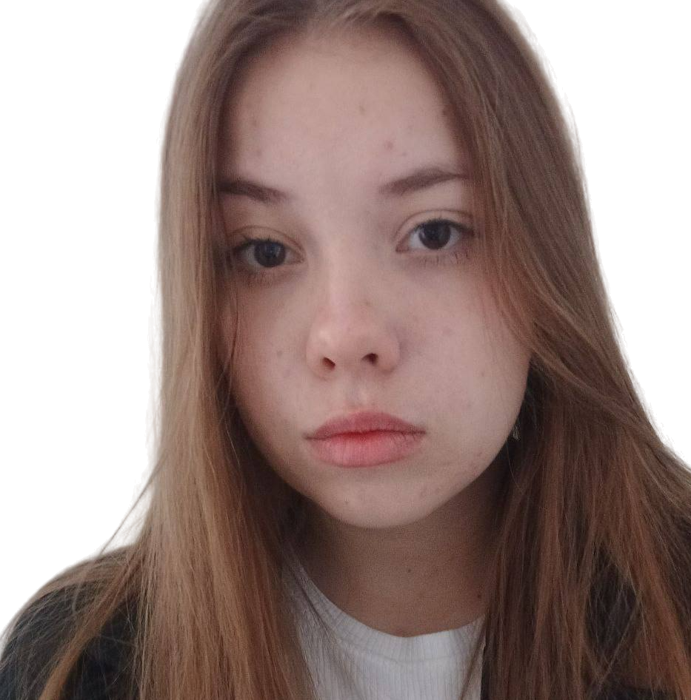
Команда проекта*:
Елеева Илона
Координатор
Богатырева Анастасия
Генератор идей
Грабская Анастасия
Исполнитель
Гумашян София
Исполнитель
Тимченко Алёна
Аналитик
Ущенко Лилия
Исполнитель
Шиндецова Полина
Исполнитель
#УНТИ2035 #SfeduNetX
* Участники команды являются студентами направления «Дошкольное образование и иностранный язык»

Slide 16
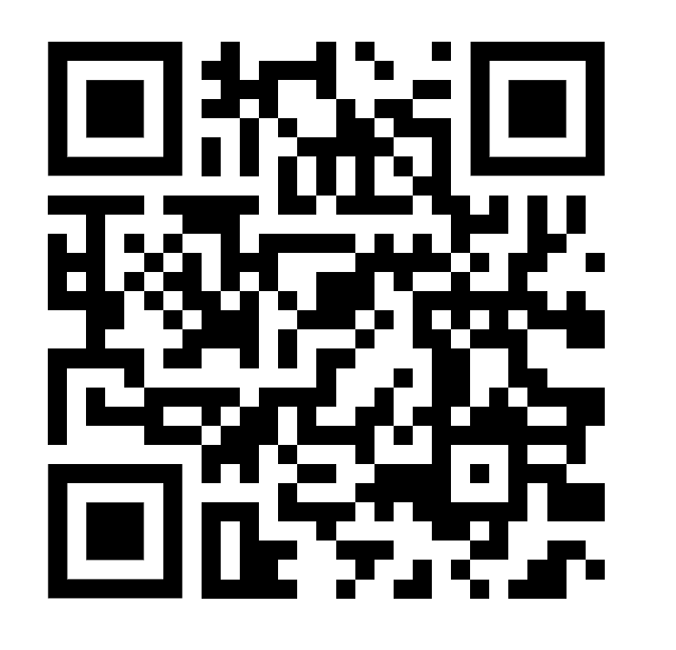
МИНИСТЕРСТВО НАУКИ И ВЫСШЕГО ОБРАЗОВАНИЯ
РОССИЙСКОЙ ФЕДЕРАЦИИ
Федеральное государственное автономное образовательное
учреждение высшего образования
«ЮЖНЫЙ ФЕДЕРАЛЬНЫЙ УНИВЕРСИТЕТ»
проект з5
Заказчик: Кафедра дошкольного образования ЮФУ
#УНТИ2035 #SfeduNetX

